Slide 1

第一章 原子结构与性质
第一节 原子结构
第2课时
构造原理与电子排布式 电子云与原子轨道

Slide 2

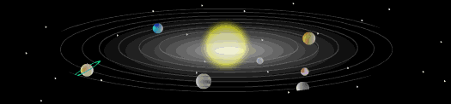
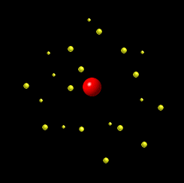
新课导入
原子核外电子的运动状态是怎么样的呢？
宏观物体的运动
微观物体(电子)的运动

Slide 3
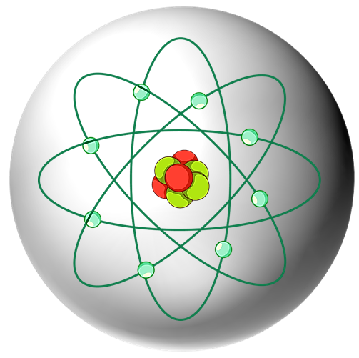
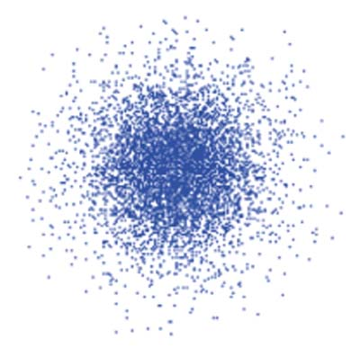
新课导入
玻尔模型
1913年，波尔提出氢原子模型，电子在线性轨道上绕核运行。
1926年，玻尔建立的线性轨道模型被量子力学推翻。
电子云模型
量子力学指出，一定空间运动状态的电子并不在玻尔假定的线性轨道上运行，而在核外空间各处都可能出现，但出现的概率不同，可以算出它们的概率密度(ρ)分布。

Slide 4
三、电子云
1、概率密度
P 表示电子在某处出现的概率
ρ =
V 表示该处的体积
小点越密，表明概率密度越大
【思考】图中许多的小点表示氢原子的电子吗？
氢原子的1s电子
概率密度分布图
小点是1s电子在原子核外出现的概率密度的形象描述
2、电子云
——核外电子的概率密度分布
电子云是处于一定空间运动状态的电子在原子核外空间的概率密度分布的形象化描述。不代表电子的运动轨迹。
Notes:
小黑点不代表电子，也不代表电子在核外空间出现的真实位置

Slide 5
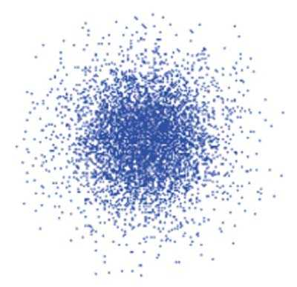
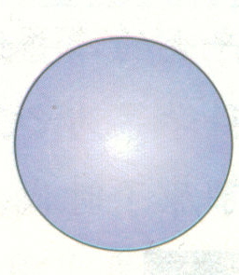
一、电子云
3、电子云轮廓图
把电子在原子核外空间出现概率P=90%的空间圈出来。
电子云图
电子云轮廓图
s 轨道电子云轮廓图绘制过程
Notes:
电子云图很难绘制,使用不方便,故常使用电子云轮廓图。

Slide 6
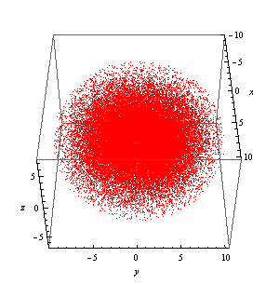
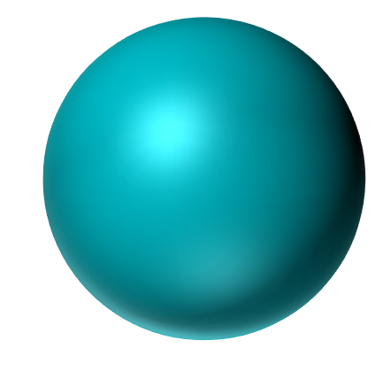
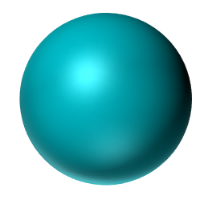
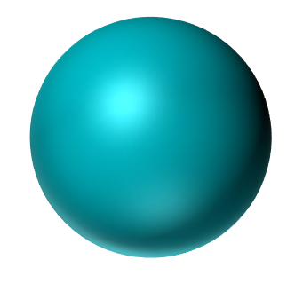
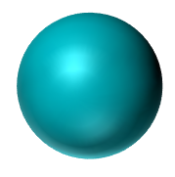
（1）s能级电子的电子云轮廓图
——球形
同一原子的s电子的电子云轮廓图：
1s
2s
3s
4s
规律
不同能层的s电子的电子云形状一致，均为球形
同一原子的能层越高，s电子云半径越大。
只有一种空间伸展方向。
原因：由于电子能量依次增高，电子在离核更远的区域出现的概率增大，电子云越来越向更大的空间扩展。

Slide 7

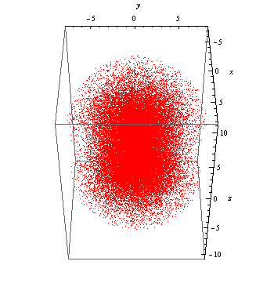
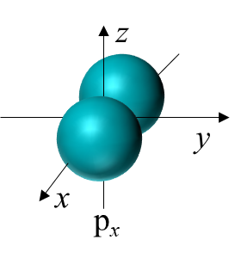
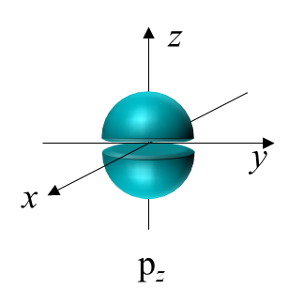
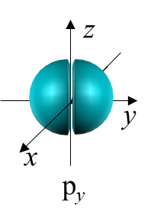
（2）p能级电子的电子云轮廓图
——哑铃形
右下角x、y、z分别是p电子云在直角坐标系里的取向
规律
不同能层p电子的电子云形状一致，均为哑铃形。
能层越高，p电子云半径越大。
p能级有3个相互垂直的电子云，分别称为p_{x}、p_{y}、p_{z} (3种空间伸展方向)
同一能层中p_{x}、p_{y}、p_{z}的能量相同。
Notes:
有三种空间伸展方向，分别相对于x、y、z轴对称，相互垂直。同一能级的几个能量相同的原子轨道(如2px、2py、2pz)互称为简并轨道

Slide 8
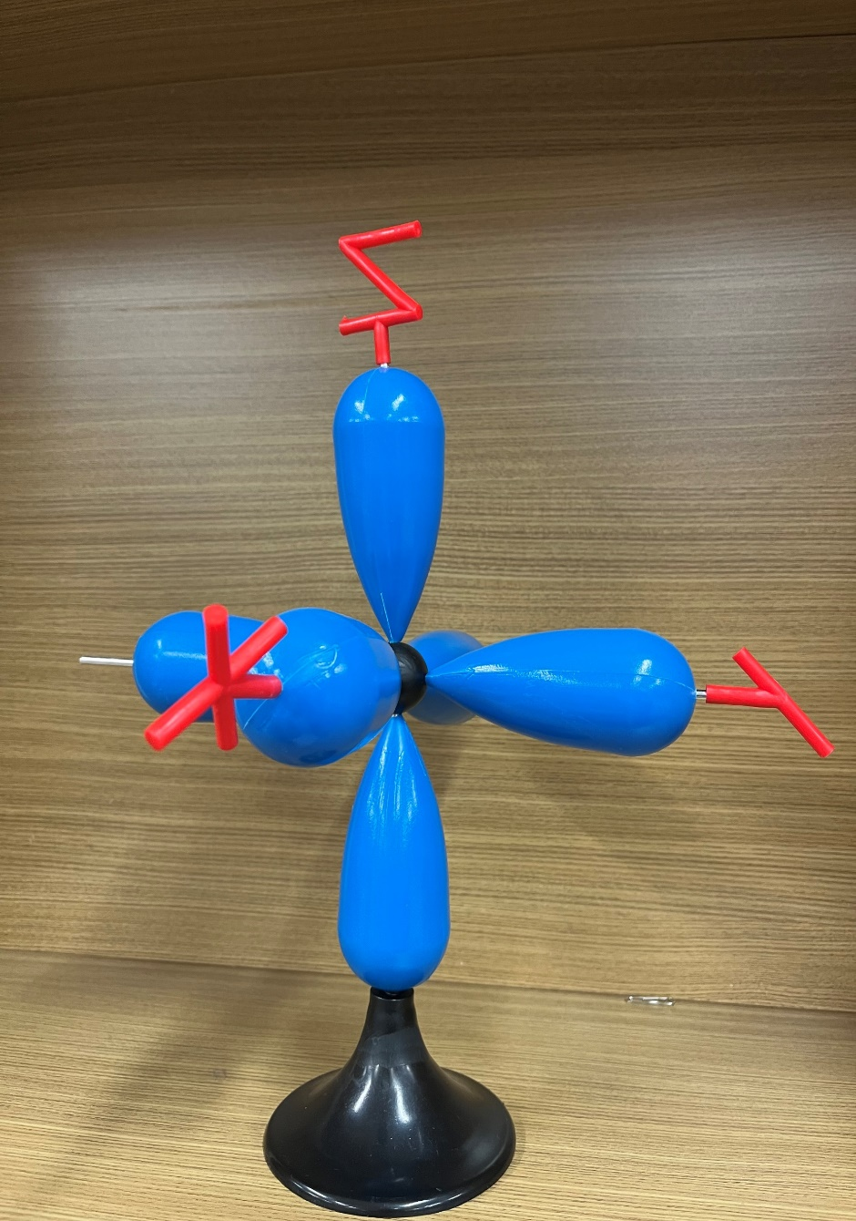
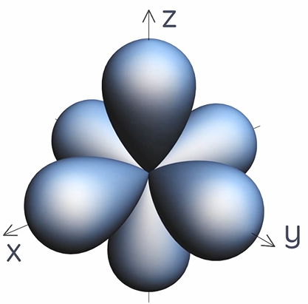
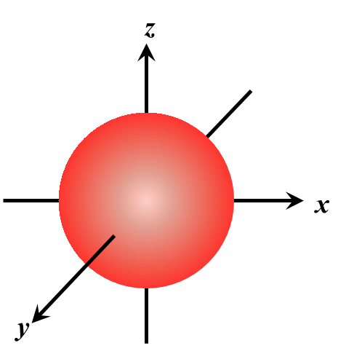
二、原子轨道
1、含义：把电子在原子核外的一个空间运动状态称为一个原子轨道。
空间运动状态数 = 原子轨道数
2、形状：
s电子的原子轨道1个，呈球形
p能级有3个原子轨道，它们互相垂直，分别以p_{x、}p_{y、}p_{z} 表示。呈哑铃形。

Slide 9
归纳总结：能层、能级和原子轨道之间的关系
能层序数 = 能级个数
能层 | 能级 | 原子轨道数 | 原子轨道名称 | 原子轨道的形状和取向
 |  |  |  | 形状 | 取向
K | 1s | 1 | 1s | 球形 | —
L | 2s | 1 | 2s | 球形 | —
 | 2p | 3 | 2p_{x}、2p_{y}、2p_{z} | 哑铃形 | 相互垂直
M | 3s | 1 | 3s | 球形 | —
 | 3p | 3 | 3p_{x}、3p_{y}、3p_{z} | 哑铃形 | 相互垂直
 | 3d | 5 | …… | …… | ……
N | 4s | 1 | 4s | 球形 | —
 | 4p | 3 | 4p_{x}、4p_{y}、4p_{z} | 哑铃形 | 相互垂直
 | 4d | 5 | …… | …… | ……
 | 4f | 7 | …… | …… | ……
能层的原子轨道总数=n² (n为能层序数)
1
能层序数n越大，原子轨道的半径越大
如 1s<2s<3s<4s
4
9
16

Slide 10
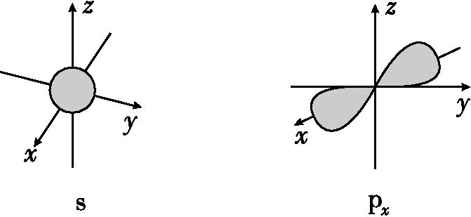
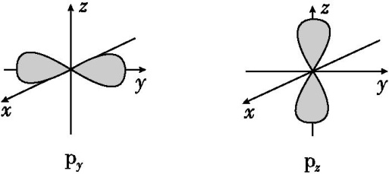
习题
大本10页第3题
如图是s能级和p能级的原子轨道图。下列说法正确的是( )
A、每个p能级都有3个原子轨道
B、s能级和p能级的原子轨道形状相同
C、钠原子的电子在11个原子轨道上高速运动
D、s能级的原子轨道半径与能层序数无关
A

Slide 11

思考：每个能层的最多所能容纳的电子数？
能级 | s | p | d | f
最多可容纳电子数 | 2 | 6 | 10 | 14
原子轨道数 | 1 | 3 | 5 | 7
每个轨道容纳电子数
= 1×2
= 3×2
= 5×2
= 7×2
2 | 2 | 2 | 2
2
总结：每个原子轨道最多只能容纳 个电子
为什么每个轨道最多能容纳2个电子？这两个电子的状态是否完全相同？

Slide 12
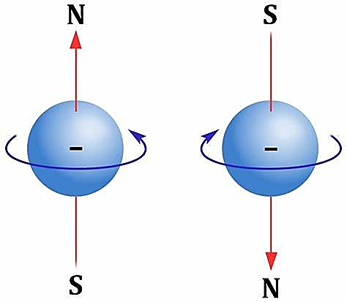


三、电子自旋与泡利原理
1、自旋：
电子除空间运动状态外，还有一种状态叫做自旋。
电子自旋在空间有________________两种取向，
简称_________。
顺时针和逆时针
自旋相反
用上下箭头“↑”“↓”表示
2、泡利原理
（也称泡利不相容原理）
填多少
2
相反
在一个原子轨道里，最多只能容纳_____个电子，它们的自旋________。
如：He
1s²
✔
✘
1s
1s

Slide 13
四、电子排布的轨道表示式
Al 的电子排布式：1s²2s²2p⁶3s²3p¹
表示原子核外电子在能层和能级中的分布
Al 的轨道表示式（电子排布图）
表示原子核外电子在原子轨道中的分布以及
自旋状态
简并轨道：能量相同的原子轨道
p_{x、}p_{y、}p_{z}
自旋相反的电子对
↑↓
↑↓
↑↓
↑
↑↓
↑↓
↑↓
空轨道
能级符号
1s
2s
2p
3s 3p
方框/圆圈：表示原子轨道
箭头：自旋状态电子
“↑ ↓”称电子对，“↑”或“↓”称单电子
（未成对电子）
简并轨道：方框相连

Slide 14
【练习】请写出氧的基态原子的电子排布图
自旋平行
箭头同向的单电子
O：
↑
↑
↑
↑
↑
↑
↑
↑
1s
2s
2p
氧原子外层有 个电子对，有 个单电子。
电子有 种空间运动状态，有 种运动状态不同的电子。
3
2
5
8
占有的原子轨道数
电子总数
【思考】为什么不是填入同一个原子轨道而是以自旋平行的方式
填入简并轨道？
Notes:
核外电子的空间运动状态数=占有的原子轨道数；核外电子的运动状态数=电子总数；两者区别在于是否区分电子的自旋状态

Slide 15



五、洪特规则
洪特规则：基态原子中，填入简并轨道的电子总是先单独分占且自旋平行。
√
怎么填
2p³的电子排布图
×
×
注意：①洪特规则不仅适用于基态原子，也适用于基态离子。
②洪特规则针对电子填入简并轨道而言的，不适用于能量不同的轨道。
Notes:
当电子排布在同一能级的不同轨道时，基态原子中的电子总是优先单独占据一个轨道，且自旋状态相同

Slide 16
五、洪特规则
特例
能量相同的原子轨道在全充满、半充满、 全空状态时，
体系的能量较低，原子较稳定。
半充满：p³、d⁵、f⁷
相对稳定的状态
全充满：p⁶、d¹⁰、f¹⁴
全空： p⁰、d⁰、f⁰
₂₄Cr的价层电子排布图：
₂₉Cu的价层电子排布图：
3d
4s
↑ ↑ ↑ ↑
↑
↑
3d
4s
↑↓ ↑↓ ↑↓ ↑↓
↑↓
↑

Slide 17
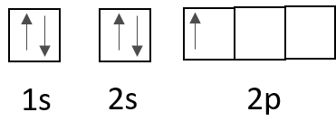
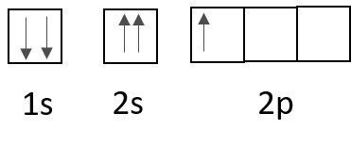
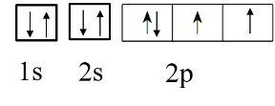
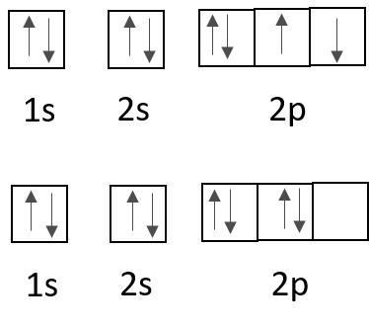
思考与讨论
课本16页
（1） 下列轨道表示式中哪个是硼的基态原子？为什么？
₅B 1s²2s²2p¹
A.
B.
✔
违反了泡利原理✘
（2）下列轨道表示式中哪个是氧的基态原子？为什么？
₈O 1s²2s²2p⁴
✔
A.
B.
C.
BC选项 违反了洪特规则 ✘

Slide 18
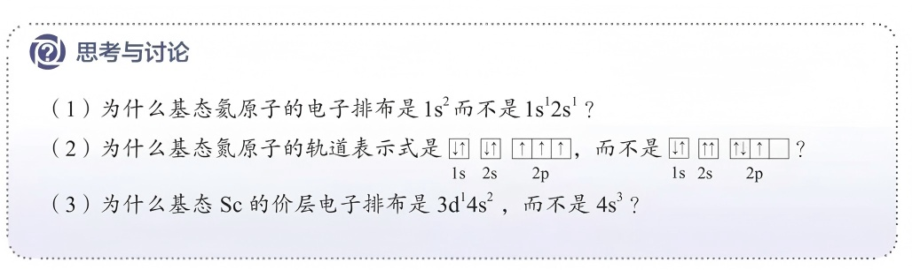
思考与讨论
课本16页
违反能量最低原理
违反泡利原理和洪特规则
违反泡利原理

Slide 19
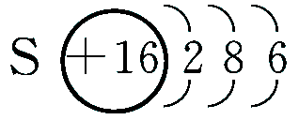
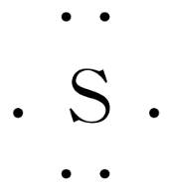
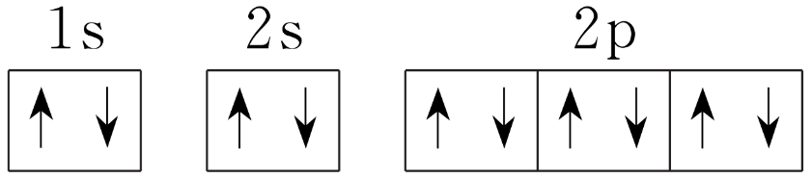
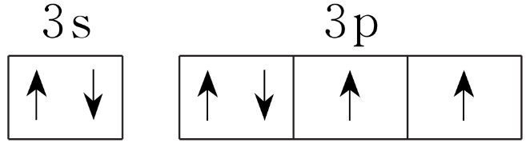
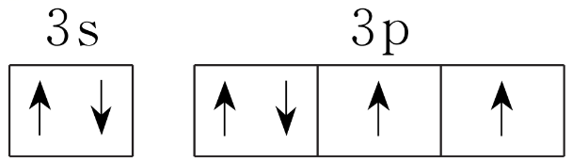
基态原子核外电子排布的表示方法
表示方法
原子结构示意图
电子式
电子排布式
简化电子排布式
价层电子排布
电子排布的轨道表示式 (电子排布图)
价层电子的轨道表示式
以硫(S)为例
1s²2s²2p⁶3s²3p⁴
[Ne]3s²3p⁴
3s²3p⁴

Slide 20
六、能量最低原理
基态原子：处于能量最低状态的原子
能量最低原理：在构建基态原子时，电子将尽可能地占据能量最低的
原子轨道，使整个原子的能量最低。
① E(K)＜ E(L)＜ E(M)＜ E(N)＜ E(O)＜ E(P)＜ E(Q)
② E(ns)＜ E(np)＜ E(nd)＜ E(nf)……
③ E(4s)＜ E(3d)……
能级的能量高低顺序：如构造原理 1s→2s→2p→3s→3p→4s→3d→4p

Slide 21
习题
大本13页第2题
D
下列氮原子的轨道表示式中，能量最高的是( )

Slide 22
总结： 基态原子核外电子的排布遵循的规则
规则1：泡利原理
在一个原子轨道最多只能容纳2个电子，且它们的自旋状态相反。
填多少
规则2：洪特规则
当电子排布在同一能级的不同轨道，基态原子中的电子总是优先单独占据一个轨道，且自旋方向相同。
怎么填
洪特规则特例(洪特规则的补充)
规则3：能量最低原理
原子的电子排布遵循构造原理，能使整个原子的能量处于最低状态
整个原子的能量是由核电荷数、电子数和电子状态三个因素共同决定。

Slide 23
习题
大本13页第1题
下列对某些基态原子的核外电子排布评价正确的是( )
B

Slide 24
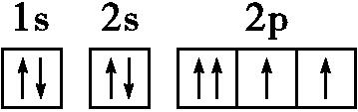

习题
小本128页第10题
下列有关原子核外电子排布的说法错误的是( )
A、₂₂Ti 的电子排布式写成1s²2s²2p⁶3s²3p¹⁰，违反了能量最低原理
B、基态 ²⁴Cr 的电子排布式写成1s²2s²2p⁶3s²3p⁶3d⁵4s¹，是正确的
C、O的电子轨道表示式写成 ，违反了泡利不相容原理
D、Si的价层电子轨道表示式写成，违反了洪特规则
A

